Slide 1
รหัสวิชา 02190551
กระบวนทัศน์ การพัฒนาทรัพยากรมนุษย์และชุมชนในองค์กร
(HCRD Paradigm in Organization)
รศ.น.ท.ดร.สุมิตร สุวรรณ

Slide 2
การบริหารทรัพยากรมนุษย์ (HRM)
1.การวิเคราะห์และออกแบบงาน
2.การวางแผนทรัพยากรมนุษย์
3.การสรรหาและการคัดเลือก
4.การฝึกอบรมและการพัฒนา
5.การจ่ายค่าตอบแทน
6.สวัสดิการและผลประโยชน์เกื้อกูล
7.แรงงานสัมพันธ์
8.การประเมินผลการปฏิบัติงาน
9.การพัฒนาองค์กร

Slide 3
การพัฒนาองค์กร
การปรับรื้อระบบ (reengineering)
การคิดใหม่ (rethinking)
การออกแบบใหม่ (redesign)
การปรับโครงสร้างองค์กรใหม่ (reorganization)
การเทียบเคียงมาตรฐาน (benchmarking)
การมอบอำนาจ (empowering)
การบริหารคุณภาพโดยส่วนรวม (TQM)
การจัดการความรู้/องค์กรแห่งการเรียนรู้

Slide 4
การบริหารทรัพยากรมนุษย์ (HRM)
คนส่วนใหญ่มักจะสับสนระหว่าง HRD และ HRM
มองว่า HRD เป็นส่วนหนึ่งของงานด้าน HR
มักใช้คำว่า Personnel Administration
งานด้าน HR ส่วนใหญ่มิได้เน้นด้าน HRD แต่จะเน้นด้านการบริหารจัดการตามวงรอบ

Slide 5
กระบวนการบริหารทรัพยากรมนุษย์
1.การสรรหาคัดเลือก
6.การพ้นจากงาน
2.การบรรจุ/ใช้
5.การฝึกอบรมพัฒนา
3.การประเมินผล
4.การรักษา/จูงใจ
สวัสดิการ
การเลื่อนตำแหน่ง
ค่าตอบแทน

Slide 6
การบริหารทรัพยากรมนุษย์ (HRM)
สุนันทา เลาหนันทน์
การตัดสินใจและการปฏิบัติการที่เกี่ยวกับบุคลากร...
พะยอม วงศ์สารศรี
กระบวนการที่ผู้บริหารใช้ศิลปและกลยุทธ์ดำเนินการสรรหา คัดเลือก และบรรจุคนที่เหมาะสมให้ปฏิบัติงานในองค์กร รวมทั้งการพัฒนาธำรงรักษา และการพ้นจากงาน

Slide 7
การบริหารทรัพยากรมนุษย์ (HRM)
วัตถุประสงค์สำคัญ
สนองความต้องการทางสังคม
สนองความต้องการด้านการบริหาร
สนองความต้องการของพนักงาน
ประสิทธิผล ขององค์กร

Slide 8
ทรัพยากรในการบริหาร 4 M
Man
Money
Material
Management

Slide 9
การบริหารทรัพยากรมนุษย์ (HRM)
คนดี
คน
คนเก่ง
องค์กรที่ประสบ
ความสำเร็จ
ทุน
เทคโนโลยี

Slide 10
หลักการบริหารงานบุคคล
ระบบคุณธรรม: Merit System
หลักความเสมอภาค
หลักความสามารถ
หลักความมั่นคงในอาชีพ
หลักความเป็นกลางทางการเมือง

Slide 11
1.การวิเคราะห์งาน (Job Analysis)
เป้าหมายองค์กร
ภารกิจ/งานที่จะต้องทำ
หน้าที่/ความรับผิดชอบ
การวิเคราะห์งาน
คุณสมบัติของผู้ที่จะทำงาน
ความรู้
ทักษะ
ความสามารถ

Slide 12
วิธีการวิเคราะห์งาน
การสังเกต
การสัมภาษณ์
การประชุม/สัมมนา
การใช้สติปัญญา
การจินตนาการ

Slide 13
ผลการวิเคราะห์งาน
คำบรรยายลักษณะงาน (Job Description : JD)
ข้อกำหนดคุณสมบัติเฉพาะงาน (Job Specification)
มาตรฐานการทำงาน (Job Standard)
การประเมินค่างาน (Job Evaluation)

Slide 14
2.การวางแผนทรัพยากรมนุษย์
การคาดการณ์ความต้องการทรัพยากรมนุษย์ขององค์กรล่วงหน้า ประเภท ระดับ จำนวน เวลา
ใช้หลักการทางสถิติและคณิตศาสตร์ Linear Programming
Regression Technique

Slide 15
2.การวางแผนทรัพยากรมนุษย์
แผนกลยุทธ์องค์กร : การลดขนาด (downsizing)
การลดจำนวน
การลดตำแหน่ง
การลดค่าจ้าง
การโยกย้าย
การเฉลี่ยงาน
การเกษียณก่อนอายุ
การออกโดยปกติ
ลดต้นทุน
เพิ่มผลกำไร

Slide 16
3.การสรรหาและการคัดเลือก
คุณลักษณะที่จำเป็น 4 ข้อ
ความรู้ (Knowledge)
ทักษะ (Skills)
ความสามารถ (ability)
คุณลักษณะ/ความสามารถพิเศษอื่นๆ

Slide 17
3.การสรรหาและการคัดเลือก
การได้มาซึ่ง “คนดี”+“คนเก่ง”
เงินเดือน/ค่าตอบแทน
สวัสดิการ
ความมั่นคงในการทำงาน
วิธีการทำงาน/ลักษณะงานที่ทำ
สภาพแวดล้อม/บรรยากาศในการทำงาน
นโยบายผู้บริหารองค์กร

Slide 18
ขั้นตอนการสรรหาและการคัดเลือก
การรับสมัคร
การตรวจสอบหลักฐาน/คุณสมบัติ
การทดสอบข้อเขียน/สัมภาษณ์
การตรวจร่างกาย
การตรวจสอบประวัติ
การบรรจุ

Slide 19
4.การฝึกอบรมและการพัฒนา
การฝึกอบรม (Training) การทำให้คนเหมาะสมกับงานทั้งความรู้ ทักษะ ทัศนคติ และพฤติกรรม ไปสู่ตำแหน่งหน้าที่/อาชีพ เพื่อประสิทธิภาพ การทำงานขององค์กร นำมาซึ่ง “กำไร”

Slide 20
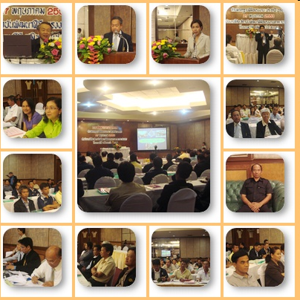
วิธีการฝึกอบรมและการพัฒนา
การบรรยาย
การประชุม
การสัมมนา
การสาธิต
การฝึกปฏิบัติงานในหน้าที่ OJT
การใช้คอมพิวเตอร์ E-learning
การให้การศึกษาแบบเป็นทางการ(ตรี-โท-เอก)

Slide 21
5.การจ่ายค่าตอบแทน
วัตถุประสงค์
ดึงดูดคนเก่งให้เข้ามาทำงาน
สร้างการจูงใจในการปฏิบัติงาน
สร้างขวัญกำลังใจ/ความพึงพอใจ
รักษาคนที่มีความรู้ให้อยู่กับองค์กร
มีผลงานดีขึ้น

Slide 22
หลักการจ่ายค่าตอบแทน
หลักการแข่งขัน
หลักความเป็นธรรม
หลักความเสมอภาค
หลักความสมเหตุสมผล
หลักการจูงใจ
หลักความสามารถในการจ่าย

Slide 23
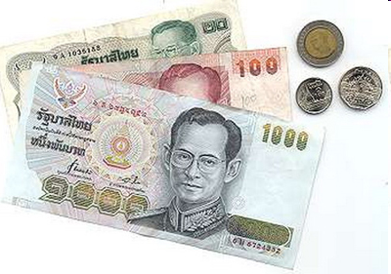
รูปแบบการจ่ายค่าตอบแทน
เงินเดือน (salary)
ค่านายหน้า (commission)
เงินรางวัล (bonus)
การแบ่งส่วนกำไร
การเป็นเจ้าของหุ้น

Slide 24
6.สวัสดิการและผลประโยชน์เกื้อกูล
สวัสดิการตามที่กฎหมายกำหนด
การรักษาพยาบาล
การประกันสังคม
สวัสดิภาพและความปลอดภัย
ค่าเช่าบ้าน
ค่าเล่าเรียนบุตร
บำเหน็จ/บำนาญ/กบข.

Slide 25
6.สวัสดิการและผลประโยชน์เกื้อกูล
สวัสดิการนอกเหนือจากที่กฎหมายกำหนด
ที่อยู่อาศัย
รถรับส่ง
ค่าน้ำมันรถ
ชุดทำงาน
กิจกรรมนันทนาการ ร้านค้า และกีฬา
การประกันชีวิต/การประกันสุขภาพ
เงินช่วยเหลือค่าทำศพ

Slide 26
7.แรงงานสัมพันธ์
ความสัมพันธ์ระหว่างนายจ้างกับลูกจ้าง
พรบ.คุ้มครองแรงงาน พ.ศ.2551
- การใช้แรงงานชาย หญิง เด็ก
- ค่าจ้าง ค่าล่วงเวลา ชั่วโมงทำงาน วันหยุด วันลา
- ความปลอดภัย อาชีวอนามัย สภาพแวดล้อม
- สวัสดิการ
- ค่าชดเชย

Slide 27
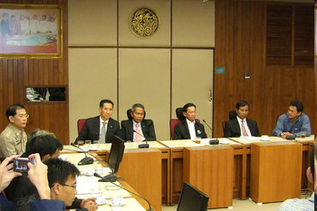
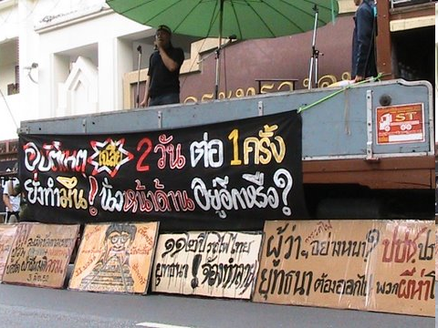
รูปแบบแรงงานสัมพันธ์
แบบทวิภาคี
แบบไตรภาคี

